Slide 1
Le déshonneur à l’honneur
Shame on you! Shame on us!
The historical and modern role of shaming in sentencing
International Society for the Reform of Criminal Law
Montreal, CANADA, July 13-16, 2026
Trevor Shaw – Head of BC Prosecution Service*
*Toute opinion exprimée est personnelle et non du BCPS
Remerciements à Danika Freiter et Cedrik Durand (stagiaires) pour leur apport

Slide 2
  Définitions
Toutes les peines impliquent un certain grade de déshonneur
  personne n’est fière d’aller en prison (ou presque)
  une peine implique une rupture sociale
Cette présentation se concentre sur les peines qui :
  ont comme objet la stigmatisation aux yeux des autres ou
  ont une conséquence collatérale voulue qui conduit à ce même déclassement social
On parlera de peines infamantes, stigmatisantes, exemplaires

Slide 3
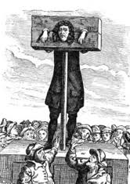
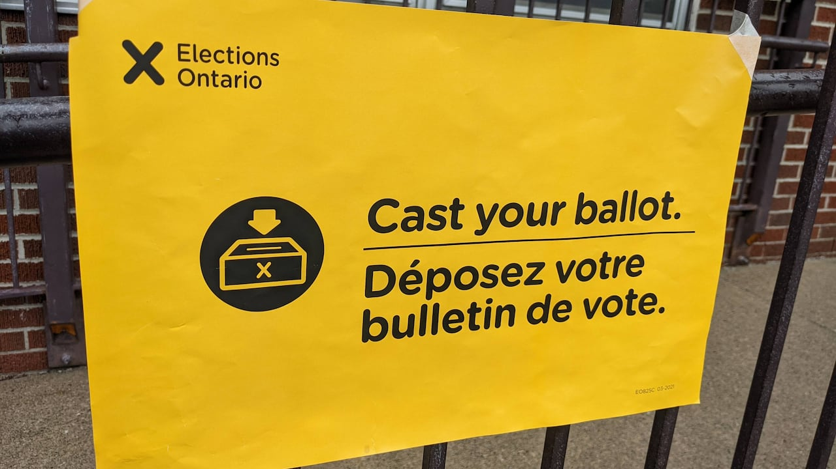
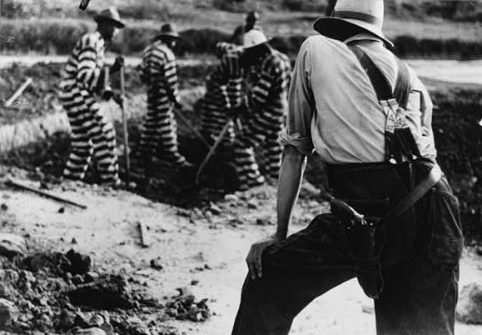
  Expressions concrètes
Peines directement infamantes (le pilori du Moyen Age)
Peines déclaratoires (la dégradation nationale lors de la Libération)
Peines privatives de droits sociaux (perte du droit de vote)
Aspects infamants dans l’exécution de la peine (chaîne des forçats)

Slide 4
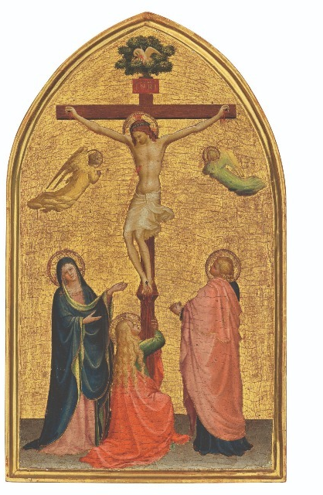
Justification des peines infamantes
Les justifications s’entrecroisent et fluctuent:
  forte composante religieuse ou chevaleresque ¹
  marquage social comme élément protecteur immédiat
  la honte comme élément de dissuasion spécifique et générale
  dénonciation de l’acte criminel comme quelque chose de mauvais
Le contexte social est primordial
  de la réaction sociale dépend l’efficacité de la peine infamante
  mais ces peines peuvent confirmer ou aggraver les préjugés raciaux et autres
Contre-justification moderne
  Déstigmatiser et réintégrer le condamné
¹ H. Dumont, « Le casier judiciaire : criminel un jour, criminel toujours ? » dans Journées Maximilien-Caron, Le respect de la vie privée dans l'entreprise : de l'affirmation à l'exercice d'un droit, 6es, Montréal, Université de Montréal : Éd. Thémis, 1995, 103 aux pp 109—110.

Slide 5
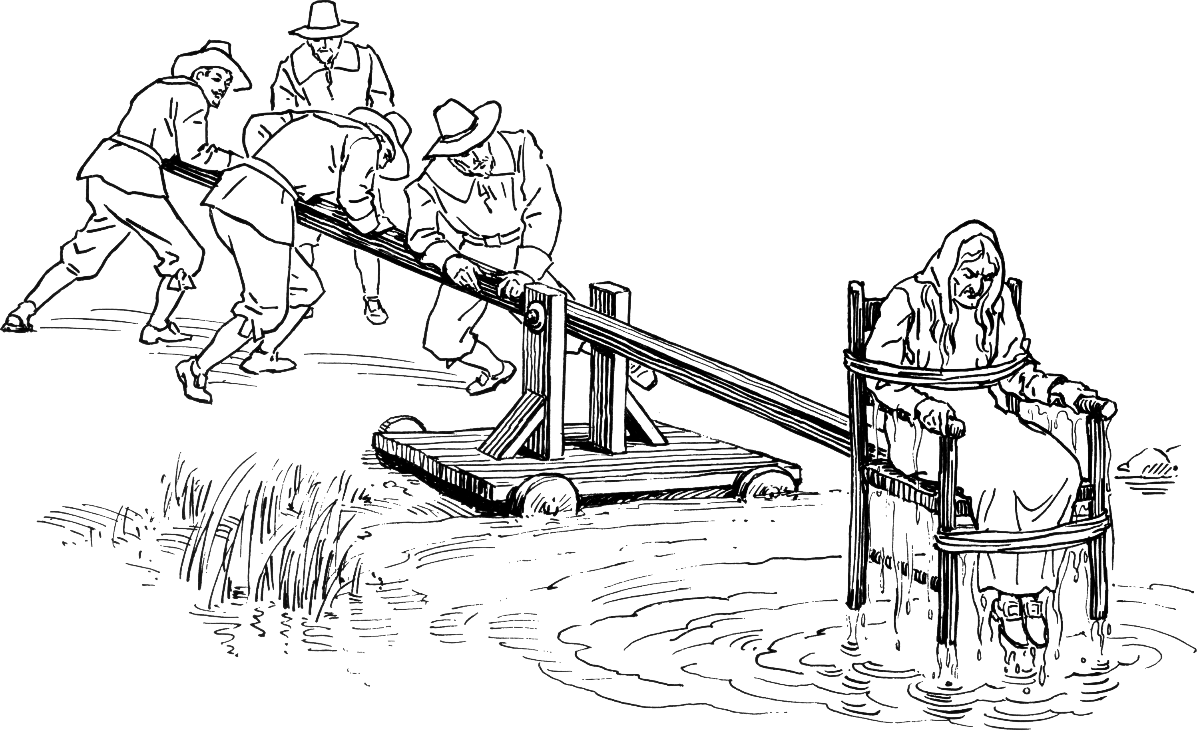
Époque médiévale (châtiments physiques)
L’apogée des peines infamantes
  Presque toutes les peines sont exécutées en public avec un aspect de spectacle et de stigmatisation
  le pilori ²
  La sellette à plongeon ³
  l’exposition des suicidés ⁴
² H.V. Hentig, « The Pillory: A Medieval Punishment » (1939) 11:3 U Colo L Rev 186. ³ Hentig à la p 190. ⁴ D. Godineau, S'abréger les jours: Le suicide au XVIIIe siècle, Paris, Armand Colin, 2012.

Slide 6
Époque médiévale (contexte)
La justification est
  la dénonciation publique de l’infamie et
  religieuse – expier ainsi publiquement son péché pour rejoindre la communauté ⁵
Société sans police et sans prisons tels qu’on les comprend aujourd’hui
  peu d’arrestations – fort besoin de faire des exemples
  pas de lieux où mettre un nombre appréciable de délinquants à l’écart
Double regard contemporain sur les peines au Moyen Age
  celui du rejet et du progrès
  malgré cela, une approche qui demeure évocatrice
⁵ Hentig aux pp 189, 197.

Slide 7
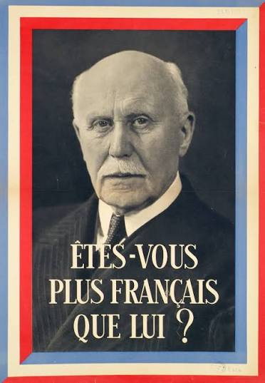
La Libération (1944) – L’indignité nationale
En 1944, la France sort d’une période d’occupation et de collaboration pétainiste qu’il faut sanctionner
Nouvelle infraction dite «indignité nationale » est créée ⁶
⁶ A. Simonin, Le déshonneur dans la République, Paris, Grasset, 2008.

Slide 8
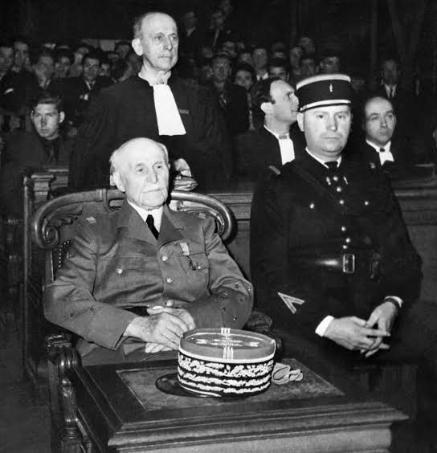
La Libération (1944) – L’indignité nationale
la peine encourue est dite « la dégradation nationale »
  désignation publique
  prohibition d’exercer sa profession ⁷
  confiscation des biens ⁸
  perte du droit de vote ⁹
  interdiction de récupérer les corps de membres de la famille victimes de la guerre ¹⁰
la dégradation peut aller jusqu’à une forme de « mort civique » ¹¹
⁷ Simonin, aux pp 410, 463. ⁸ Simonin, à la p 417. ⁹ Simonin, à la p 453. ¹⁰ Simonin, à la p 465. ¹¹ Simonin, aux pp 364, 421.

Slide 9
La Libération (1944) – L’indignité nationale
Application
  concerne des faits moins graves que la trahison, etc.
  95 000 personnes dégradées (1946-51), dont 10 000 de façon significative ¹²
  mais peu de confiscation (5 %) et un fort taux d’acquittement avec le passage du temps ¹³
  des interprétations juridiques de plus en plus étroites ¹⁴
¹² Simonin, aux pp 430, 476. ¹³ Simonin, aux pp 469, 493. ¹⁴ Simonin, aux pp 477, 485, 492.

Slide 10
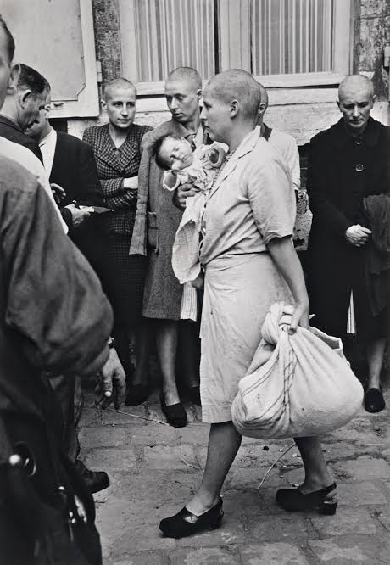
La Libération (1944) – L’indignité nationale
Contexte social
  au début, remplacer l’épuration sauvage
  respecter la non-rétroactivité de punitions criminelles (d’où la nature administrative des sanctions) ¹⁵
  dans son exécution, un adoucissement graduel pour favoriser une réunification nationale
¹⁵ Simonin, aux pp 410—11.

Slide 11

Les peines infamantes à l’américaine
obligation de porter une pancarte humiliante ¹⁶
  aucune preuve d’efficacité ¹⁷
registres publics de délinquants sexuels ¹⁸
Contexte social :
  triste histoire de sanctions humiliantes contre la communauté afro-américaine (jusqu’au lynchage) ¹⁹
¹⁶ M.L. Perlin et N.M. Weinstein, « Friend to the Martyr, a Friend to the Woman of Shame: Thinking about the Law, Shame and Humiliation » (2014) 24:1 S Cal Rev L & Soc Just 1 à la p 20; J. Bellott, « To Humiliate or Not to Humiliate: Does the Sentencing Reform Act Permit Public Shaming as a Condition of Supervised Release » (2008) 38:4 U Mem L Rev 923 aux
pp 923—24, 934. ¹⁷ Perlin aux pp 23—26. ¹⁸ Perlin aux pp 41—47. ¹⁹ Perlin aux pp 28—29.

Slide 12
L’approche canadienne
Distinctions évidentes
  droit de vote maintenu ²⁰
  le registre de délinquants sexuels n’est pas public ²¹
Peu ou pas de peines infamantes de codifiées
  dénonciation comme principe de peine ²²
  arrestation domiciliaire (effet collatéral) ²³
  perte de poste public avec peine fédérale ²⁴
  en cas de fraude, l’interdiction
    d’emploi/de bénévolat avec responsabilité pour des valeurs ou biens ²⁵
    de contracter avec le gouvernement fédéral ²⁶
²⁰ Sauvé c. Canada (Directeur général des élections), 2002 CSC 68. ²¹ J. Benedet, « A Victim-Centred Evaluation of the Federal Sex Offender Registry » (2012) 37:2 Queen’s LJ 437. ²² Code criminel, LRC 1985 c C‑46, art. 718(a); R. c. Proulx, 2000 CSC 5 au para 102. ²³ Code, art. 742.1; Proulx au para 105. ²⁴ Code, art. 750(1). ²⁵ Code, art. 380.2. ²⁶ Code, art. 750(3)

Slide 13
Le stigmate comme définisseur
Dans l’arrêt Vaillancourt, sous l’art. 7 de notre Charte, la Cour érige la stigmatisation comme norme constitutionnel pour évaluer l’intention coupable requise
Plus le déshonneur associé a l’infraction, plus le mens rea de l’accusé doit être élevé :
  en raison de la nature spéciale des stigmates qui se rattachent à une déclaration de culpabilité […] ou des peines qui peuvent être imposées le cas échéant, les principes de justice fondamentale commandent une mens rea qui reflète la nature particulière du crime en question ²⁷.
²⁷ R. c. Vaillancourt, 1987 CanLII 2 (CSC), [1987] 2 RCS 636 au para 28.

Slide 14
Le déshonneur mais proportionnel
Selon cette même Cour, ce plafond a des limites :
  Bien qu'une déclaration de culpabilité […] attire sans doute sur l'accusé la stigmatisation, voire le déshonneur, cette stigmatisation n'est ni injustement disproportionnée ni dépourvue de lien avec la conduite blâmable dont il a été reconnu coupable ²⁸.
²⁸ R. c. Naglik, 1993 CanLII 64 (CSC), [1993] 3 RCS 122 au para 52.

Slide 15
La peine et le déshonneur
De même, sous jurisprudence sur les principes de la peine, un équilibre doit être fait entre les conséquences sociales néfastes et l’obligation sociale de dénoncer les crimes :
  Par suite de la perpétration d’une infraction, le délinquant peut subir des conséquences physiques, émotives, sociales ou financières. […] L’atténuation de la peine dépendra de l’appréciation de ces obstacles par rapport au degré approprié de dénonciation requis par l’infraction ²⁹.
la stigmatisation des jeunes ³⁰ ou des malades peut être disproportionnée ³¹
²⁹ R. c. Pham, 2013 CSC 15, [2013] 1 RCS 739 au para 12 citant A. Mason, The Law of Sentencing, Toronto, Irwin Law, 2001.
³⁰ R. c. B. (D.), 2008 CSC 25 au para 32. ³¹ R. c. Chaulk, 1990 CanLII 34 (CSC), [1990] 3 RCS 1303.

Slide 16
Le dilemme de la stigmatisation
Cependant, les cours sont divisées quant à l’application de ces principes :
  « Il est justifié d'être humilié et d'avoir une mauvaise réputation en raison d'une conclusion, établie au-delà de tout doute raisonnable, selon laquelle une personne a commis une infraction sexuelle à l'encontre d'un mineur ³² ».
  Comme un auteur a remarqué : « La réprobation de la société est à l’origine de la stigmatisation du délinquant [...] la sévérité de la peine devrait refléter cette stigmatisation et non l’atténuer ³³ ».
³² R. c. Porcher, 2025 BCSC 669 au para 57 (traduction non officielle) ; voir aussi R. c. Walsh, 2019 ONSC 1286 aux para 39—40 ; R. c. Bellows, 2025 ABCA 100 aux para 106—08. ³³ E. Monkman, « A New Approach to the Consideration of Collateral Consequences in Criminal Sentencing » (2014) 72:2 UT Fac L Rev 38 à la p 61 (traduction non officielle).

Slide 17
Le dilemme de la stigmatisation
  Cependant « la nécessité d'une peine qui transmette un message fort de dissuasion générale et de condamnation a, dans une certaine mesure, été atténuée par l'humiliation publique du [condamné] au sein de sa communauté ³⁴ »
³⁴ R. c. Anthony, 2014 BCSC 2132 au para 62 (traduction non officielle) ; voir aussi, R. c. Harry, 2018 BCSC 2069 au para 41 ; R. c. Samson, 2015 YKCA 7 au para 13 ; R. c. Siddiqui, 2021 ONSC 179 aux para 27—28 ; R. c. Large, 2020 BCPC 216 aux para 25—28 ; R. c. Dizon, 2018 BCPC 328 au para 43 ; R. c. Finlan, 2007 CarswellOnt 9982, [2007] O.J. No. 5791 au para 27, conf par 2009 ONCA 203 ; R. c. Huston, 2021 ABPC 108 aux para 33—37; Bagaric, aux pp 249, 267—69, 277 (de même en Australie, mais la tendance est contraire aux Etats-Unis dans les causes médiatisées qui sont plus sévèrement réprimées) ; Monkman, aux pp. 52—53.

Slide 18
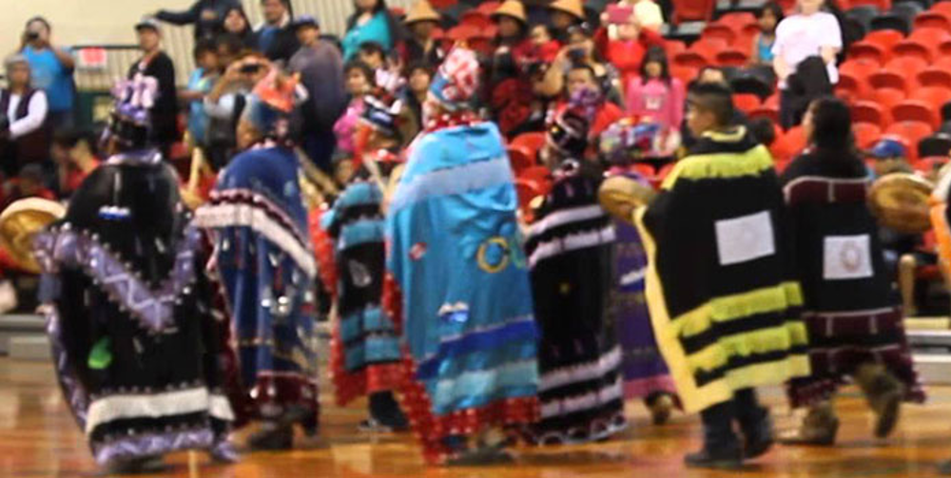
Le droit autochtone
Dans certaines nations autochtones, la pratique de « cercle ou de festin de la honte » comme outil d’expression sociale ³⁵
  Il existe une cérémonie appelée « festin de la honte » […] organisée et financée par le groupe familial héréditaire […] et qui vise à responsabiliser le contrevenant […]. De nombreux contrevenants ne souhaitent pas participer à ce festin, car il s’agit d’un événement très public au cours duquel […] [le contrevenant] est littéralement humilié devant sa communauté. Cependant, l’affaire n’est plus évoquée une fois la cérémonie terminée […].
³⁵ R. c. Casimir, 2016 BCSC 65 au para 15 (traduction non officielle). Ce sont des pratiques dites « non stigmatisantes ». Voir Chambre des communes, Comité permanent de la justice et des droits de la personne, Témoignages, 36e lég, 2e sess, no 28 (1 mars 2000) aux pp 1620‑1625 (Bev Poitras) ; Melanie Spiteri, Sentencing Circles for Aboriginal Offenders in Canada: Furthering the Idea of Aboriginal Justice within a Western Justice Framework (thèse de maîtrise, Université de Windsor, 2001) aux para 3 et 9.

Slide 19

Trois observations finales
Le déshonneur semble être un principe universel de la peine; il s’agit d’en trouver le juste équilibre entre la dénonciation et la réintégration du condamné
un paradoxe – le criminel sans vergogne
  ceux qui n’ont déjà pas d’honneur ne regrettent pas de le perdre
  ainsi, la peine déshonorante est difficile à calibrer ³⁶
nous ne sommes pas si loin du dilemme médiéval
³⁶ Simonin à la p 429 ; Bagaric à la p 284 ; Monkman à la p 60.

